Slide 1

6
밥상에서
만나는
우리의 지구
교수학습자료

Slide 2

6
밥상에서 만나는
우리의 지구
음식과 환경
음식물 쓰레기가 지구환경을 망쳐요!
2. 저탄소 식생활로 지구환경을 지켜요!

Slide 3
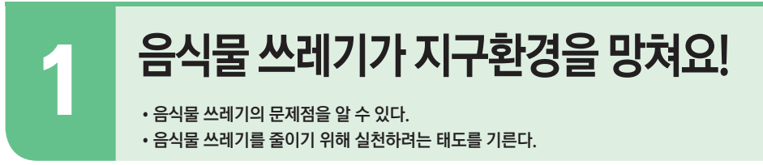
6
밥상에서 만나는
우리의 지구
음식과 환경

Slide 4
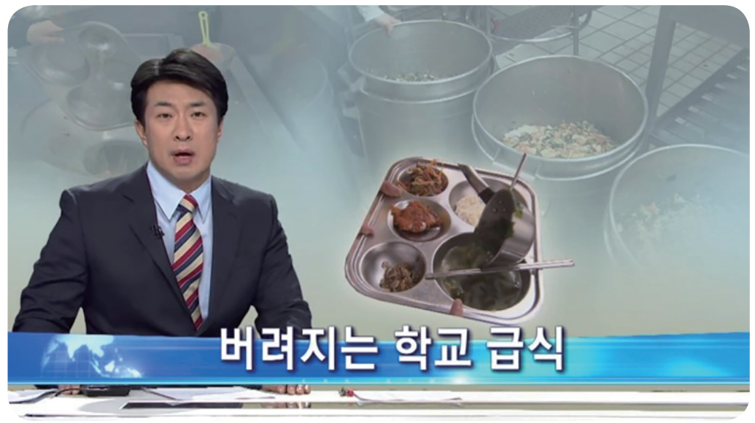
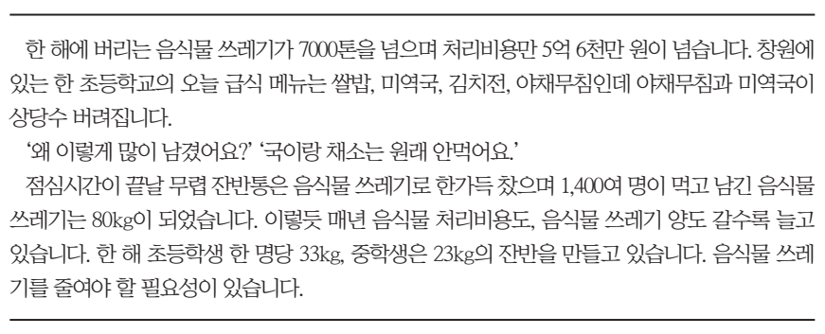
90쪽
생각해 볼까요?
6
밥상에서 만나는 우리의 지구
1. 음식물 쓰레기가 지구환경을 망쳐요!

Slide 5
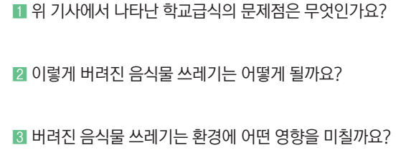
90쪽
생각해 볼까요?
6
밥상에서 만나는 우리의 지구
1. 음식물 쓰레기가 지구환경을 망쳐요!
학생들이 남기는 급식 잔반이 많아요.
원래 채소는 안 먹는다며 채소를 먹지 않는 친구가 있어요.
잔반통에 모아진 음식물 쓰레기는 다른 곳에 묻을 것 같아요.
음식물 쓰레기 처리하는 곳으로 갈 것 같아요.

Slide 6

90쪽
생각해 볼까요?
6
밥상에서 만나는 우리의 지구
1. 음식물 쓰레기가 지구환경을 망쳐요!
쓰레기 냄새 때문에 공기가 오염될 것 같아요.
매일 많은 양의 잔반을 남기면 처리 비용이 많이 들것 같아요.

Slide 7
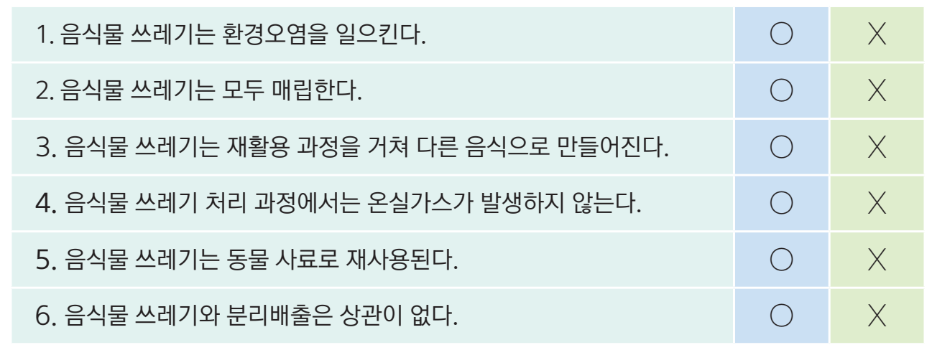
91쪽
얼마나 알고 있나요?
6
밥상에서 만나는 우리의 지구
1. 음식물 쓰레기가 지구환경을 망쳐요!

Slide 8
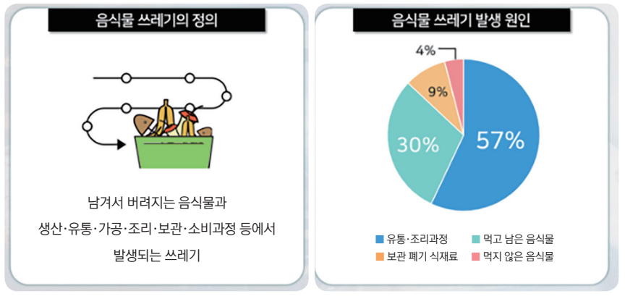
91쪽
알아볼까요?
6
밥상에서 만나는 우리의 지구
1. 음식물 쓰레기가 지구환경을 망쳐요!

Slide 9
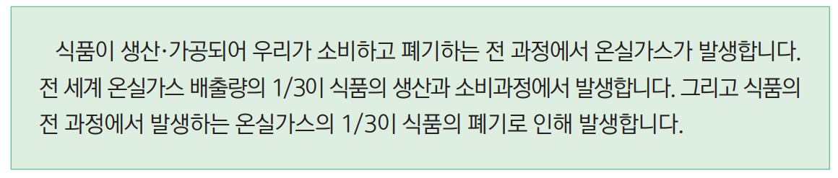
91쪽
알아볼까요?
6
밥상에서 만나는 우리의 지구
1. 음식물 쓰레기가 지구환경을 망쳐요!
음식물 쓰레기란?

Slide 10
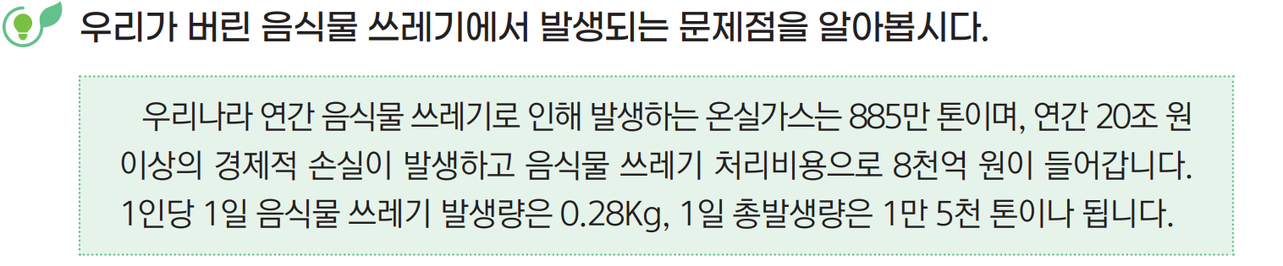
92쪽
알아볼까요?
6
밥상에서 만나는 우리의 지구
1. 음식물 쓰레기가 지구환경을 망쳐요!

Slide 11
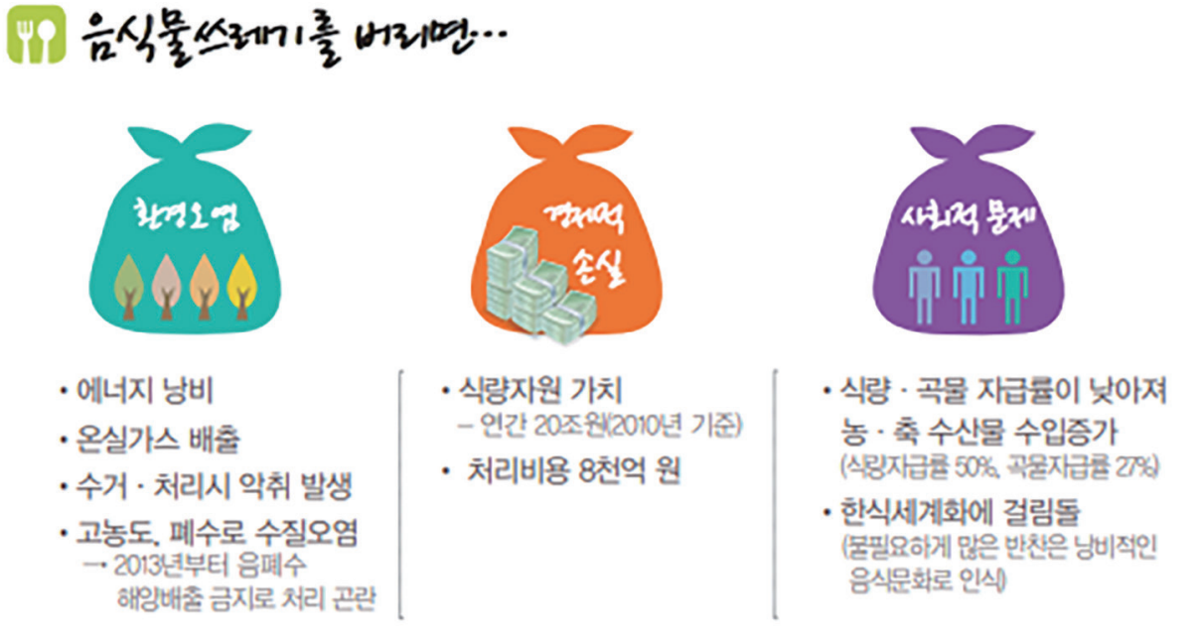
92쪽
알아볼까요?
6
밥상에서 만나는 우리의 지구
1. 음식물 쓰레기가 지구환경을 망쳐요!
음식물 쓰레기에서 발생되는 문제점

Slide 12
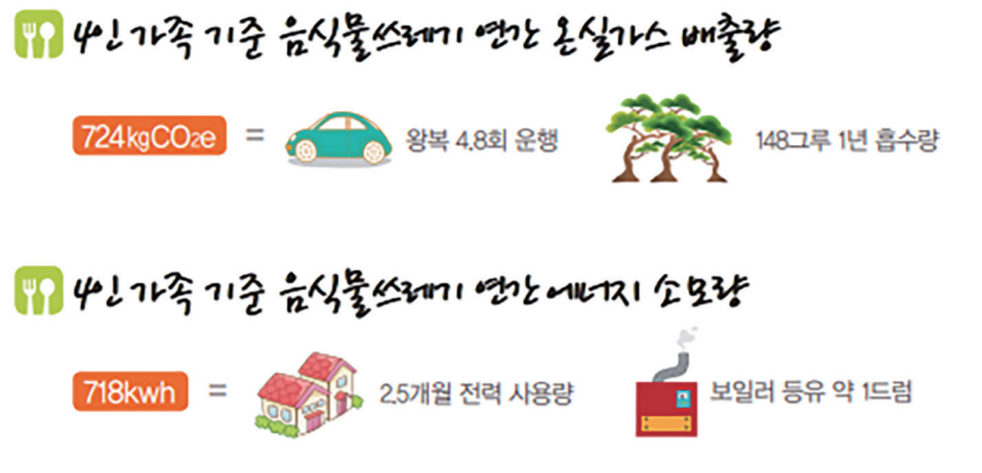
92쪽
알아볼까요?
6
밥상에서 만나는 우리의 지구
1. 음식물 쓰레기가 지구환경을 망쳐요!
음식물 쓰레기에서 발생되는 문제점

Slide 13
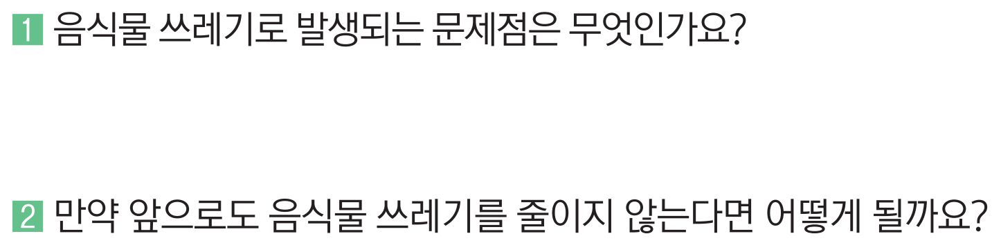

92쪽
알아볼까요?
6
밥상에서 만나는 우리의 지구
1. 음식물 쓰레기가 지구환경을 망쳐요!
환경이 오염된다.
온실가스가 발생한다.
경제 손실도 크다.
온실가스가 계속적으로 발생하여 지구온난화가 더 심해질 것이다.
음식물 쓰레기에 드는 비용도 꾸준히 많아질 것이다.

Slide 14
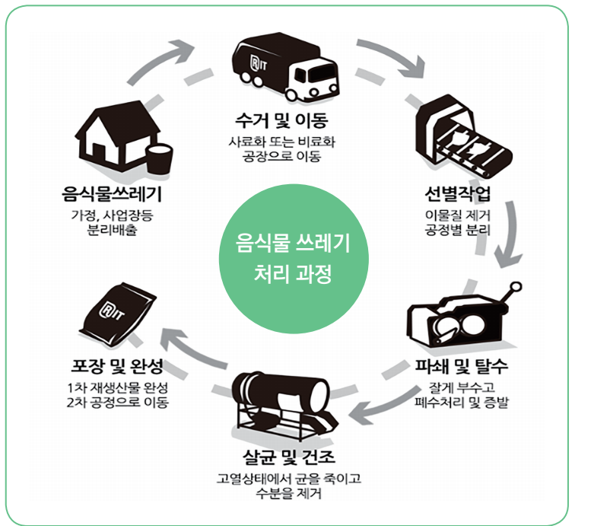
93쪽
알아볼까요?
6
밥상에서 만나는 우리의 지구
1. 음식물 쓰레기가 지구환경을 망쳐요!

Slide 15
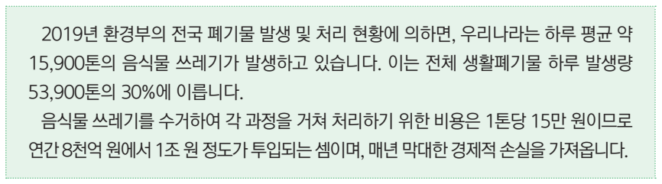
93쪽
알아볼까요?
6
밥상에서 만나는 우리의 지구
1. 음식물 쓰레기가 지구환경을 망쳐요!
음식물 쓰레기로 발생되는 경제적 문제

Slide 16
93쪽
알아볼까요?
6
밥상에서 만나는 우리의 지구
1. 음식물 쓰레기가 지구환경을 망쳐요!
쓰레기를 처리하는 데에 드는 비용이 아깝다는 생각이 든다.
남겨서 버리는 음식물 쓰레기를 절반으로 줄여야 할 것 같다.
음식물 쓰레기를 많이 남기는 사람에게 환경 비용을 부담해야할 것 같다.

Slide 17

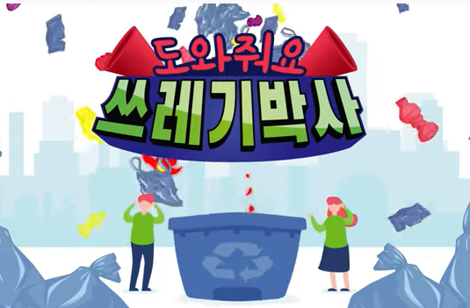

94쪽
실천해 볼까요?
6
밥상에서 만나는 우리의 지구
1. 음식물 쓰레기가 지구환경을 망쳐요!
영상을 보고 학교나 가정에서 발생하는 음식물 쓰레기를 줄이기 위한 방법을 적어봅시다.
낭비없는 식생활,
줄일수록 좋아요
도와줘요,
쓰레기박사

Slide 18

94쪽
실천해 볼까요?
6
밥상에서 만나는 우리의 지구
1. 음식물 쓰레기가 지구환경을 망쳐요!
영상을 보고 학교나 가정에서 발생하는 음식물 쓰레기를 줄이기 위한 방법을 적어봅시다.
학교에서는 먹지 않을 반찬은 아주 조금만 받아와서 남기지 않도록 한다.
반에서 급식을 많이 남기는 친구들에게는 벌점을 부과하고 다음 급식때는 남기지 않는 규칙을 정한다.

Slide 19
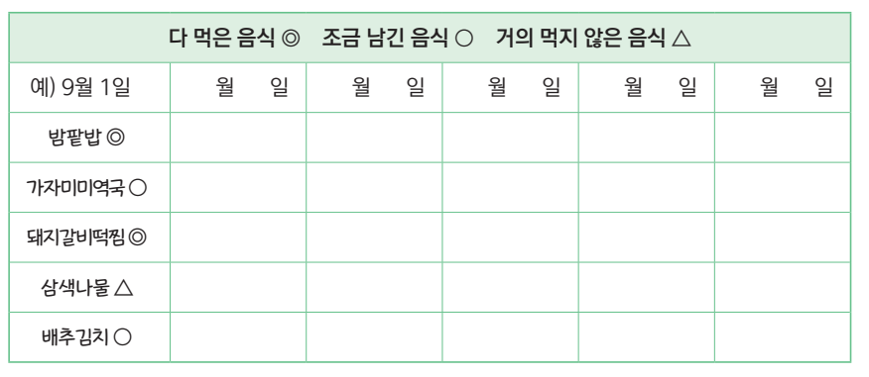
94쪽
실천해 볼까요?
6
밥상에서 만나는 우리의 지구
1. 음식물 쓰레기가 지구환경을 망쳐요!

Slide 20

94쪽
실천해 볼까요?
6
밥상에서 만나는 우리의 지구
1. 음식물 쓰레기가 지구환경을 망쳐요!
나는 생선을 주로 남겼다.
원래 생선을 별로 좋아하지 않아서 생선을 남기게 되었는데
결국 음식물 쓰레기를 만들게 된 것 같다.
영양소를 생각해서 생선을 먹어보도록 노력해야겠다.
그래도 못 먹겠다는 생각이 들 때는 생선은 받지 않아야 할 것 같다.

Slide 21
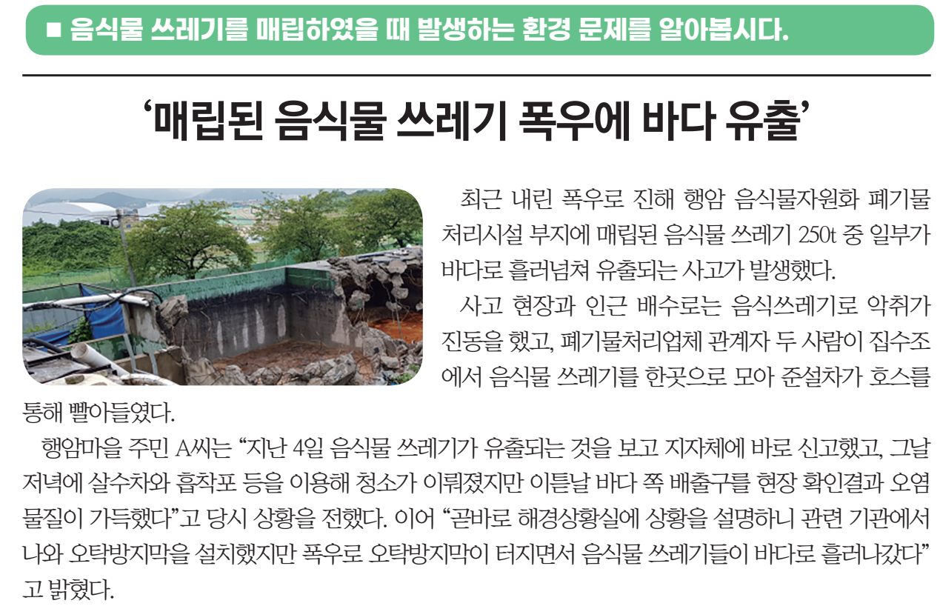
95쪽
더 많은 내용을 알고 싶어요!
6
밥상에서 만나는 우리의 지구
1. 음식물 쓰레기가 지구환경을 망쳐요!

Slide 22
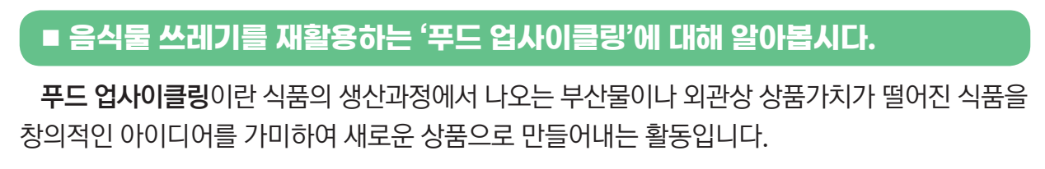
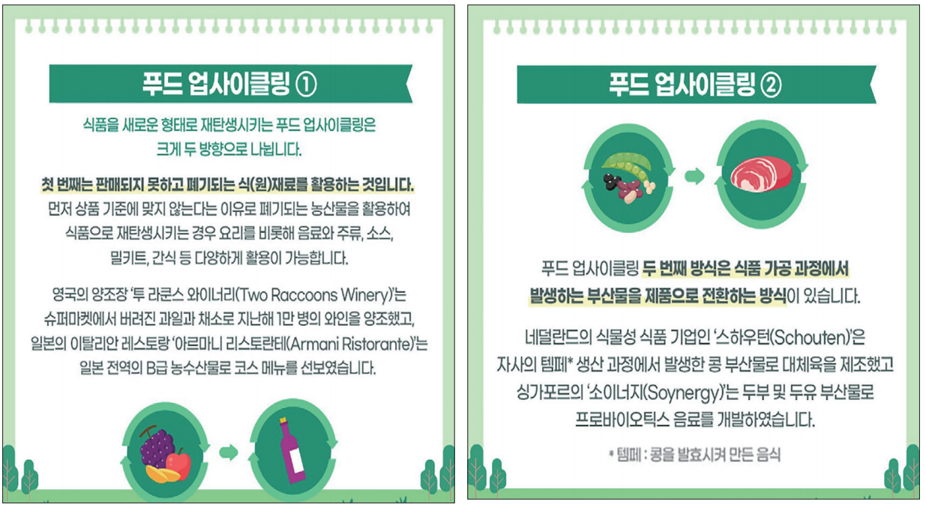
95쪽
더 많은 내용을 알고 싶어요!
6
밥상에서 만나는 우리의 지구
1. 음식물 쓰레기가 지구환경을 망쳐요!

Slide 23
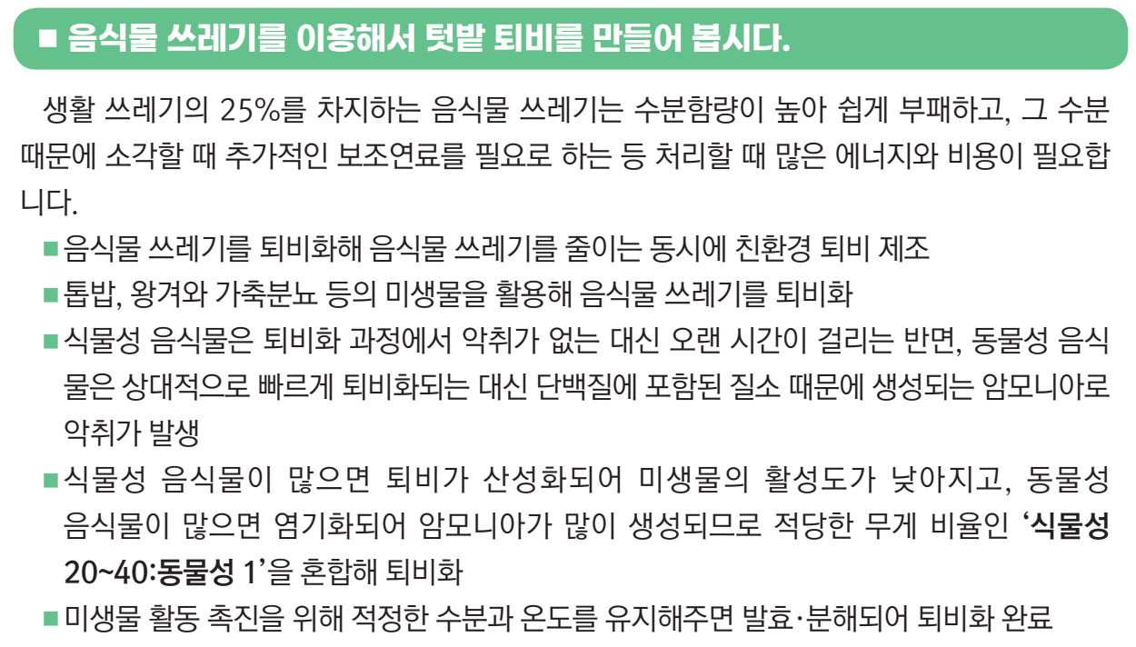
96쪽
이런 활동도 있어요!
6
녹색밥상에서 만나는 우리의 지구
1. 음식물 쓰레기가 지구환경을 망쳐요!

Slide 24
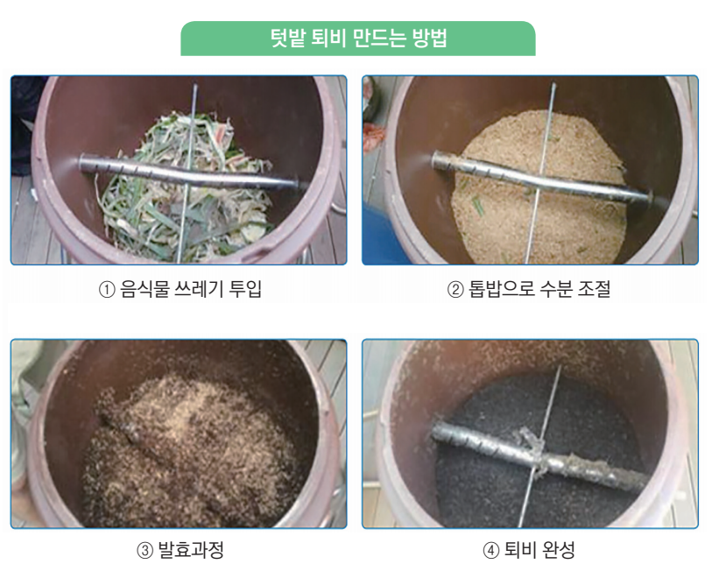
96쪽
이런 활동도 있어요!
6
밥상에서 만나는 우리의 지구
1. 음식물 쓰레기가 지구환경을 망쳐요!

Slide 25
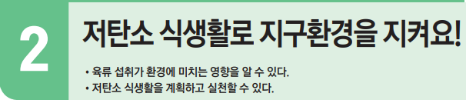
6
밥상에서 만나는
우리의 지구
음식과 환경

Slide 26
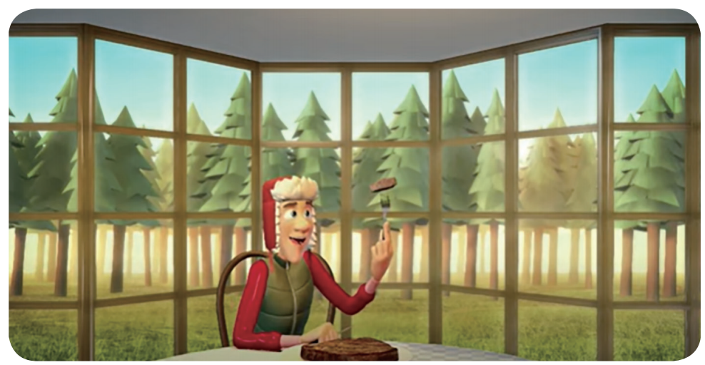
97쪽
생각해 볼까요?
밥상에서 만나는 우리의 지구
6
2. 저탄소 식생활로 지구환경을 지켜요!
스테이크
한 조각이
식탁에
오르기까지
숨겨진 비밀

Slide 27
97쪽
생각해 볼까요?
밥상에서 만나는 우리의 지구
6
2. 저탄소 식생활로 지구환경을 지켜요!
소를 키우기 위한 땅을 개간하기 위해 많은 나무를
베어내고 불태워서 숲을 파괴합니다.
육식을 많이 할수록 숲이 더 많이 파괴될 것 같다는 생각이 들었습니다.

Slide 28
97쪽
생각해 볼까요?
밥상에서 만나는 우리의 지구
6
2. 저탄소 식생활로 지구환경을 지켜요!
고기를 생산하기 위해 환경이 많이 파괴된다는 것을 알게 되었습니다.
채식보다는 육식을 좋아했는데, 고기를 생산하기 위해 숲이 파괴된다면 앞으로는 채식을 더 많이 해야 할 것 같습니다.

Slide 29
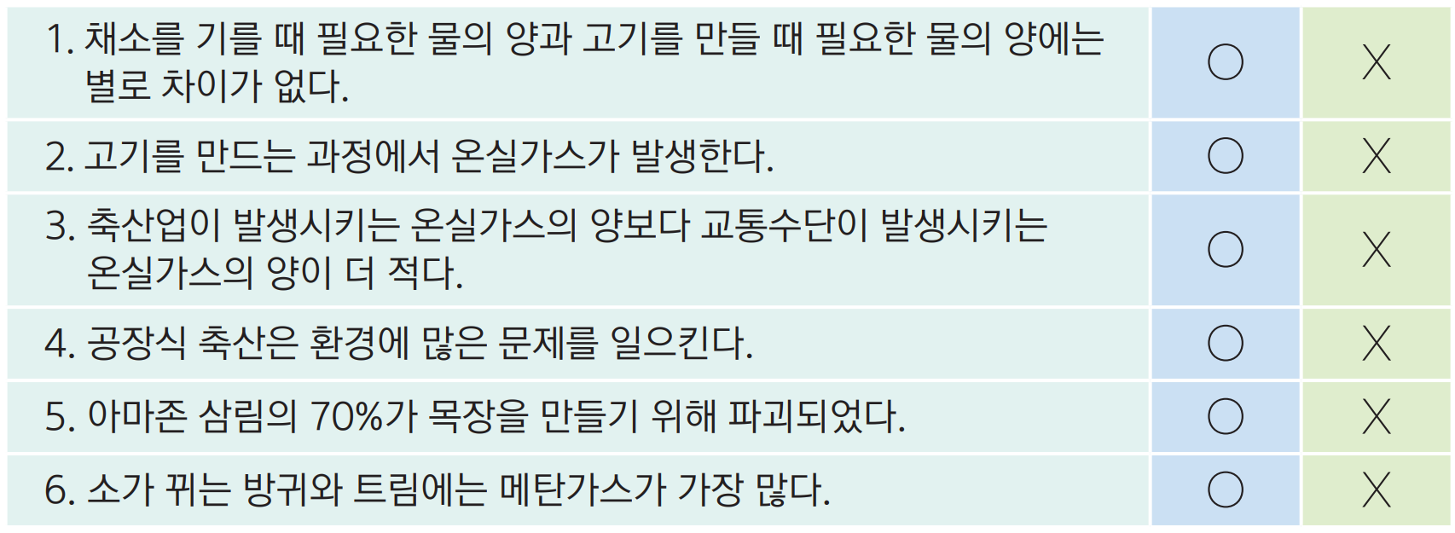
98쪽
얼마나 알고 있나요?
밥상에서 만나는 우리의 지구
6
2. 저탄소 식생활로 지구환경을 지켜요!

Slide 30
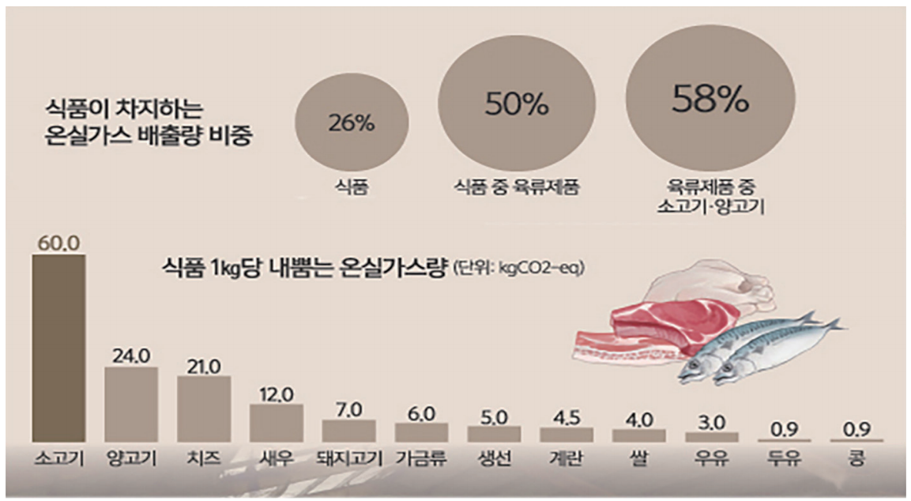
98쪽
알아볼까요?
밥상에서 만나는 우리의 지구
6
2. 저탄소 식생활로 지구환경을 지켜요!

Slide 31
98쪽
알아볼까요?
밥상에서 만나는 우리의 지구
6
2. 저탄소 식생활로 지구환경을 지켜요!
소고기
소고기를 포함한 육류 섭취를 줄여야 하겠습니다.

Slide 32
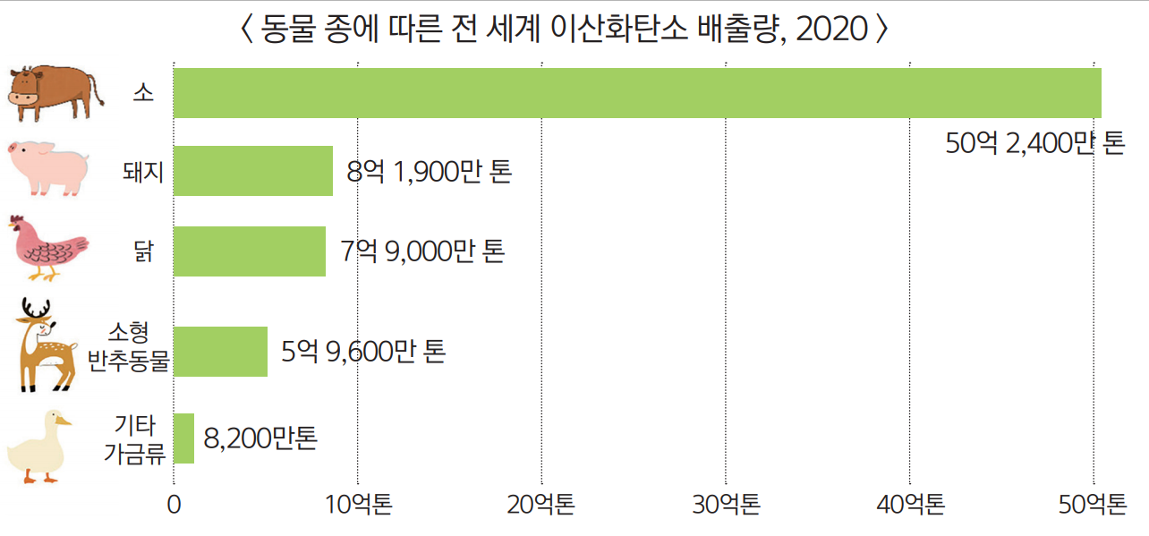
99쪽
알아볼까요?
밥상에서 만나는 우리의 지구
6
2. 저탄소 식생활로 지구환경을 지켜요!

Slide 33
99쪽
알아볼까요?
밥상에서 만나는 우리의 지구
6
2. 저탄소 식생활로 지구환경을 지켜요!
소, 돼지, 닭
육식을 위한 동물을 더 많이 기를수록 온실가스 배출량은 더 늘어날 것입니다.

Slide 34
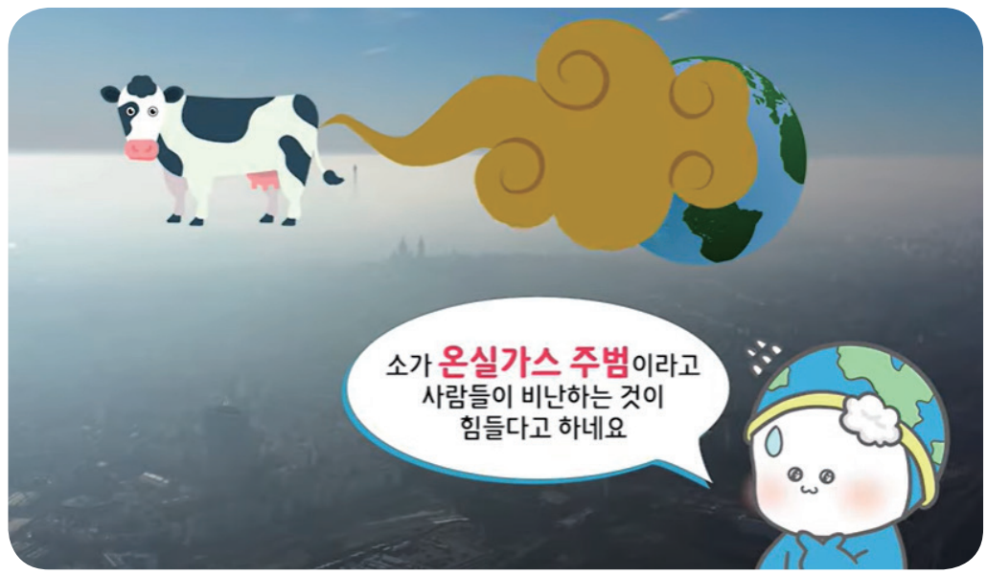
99쪽
알아볼까요?
밥상에서 만나는 우리의 지구
6
2. 저탄소 식생활로 지구환경을 지켜요!
내가 지구온난화의
주범이라고?

Slide 35
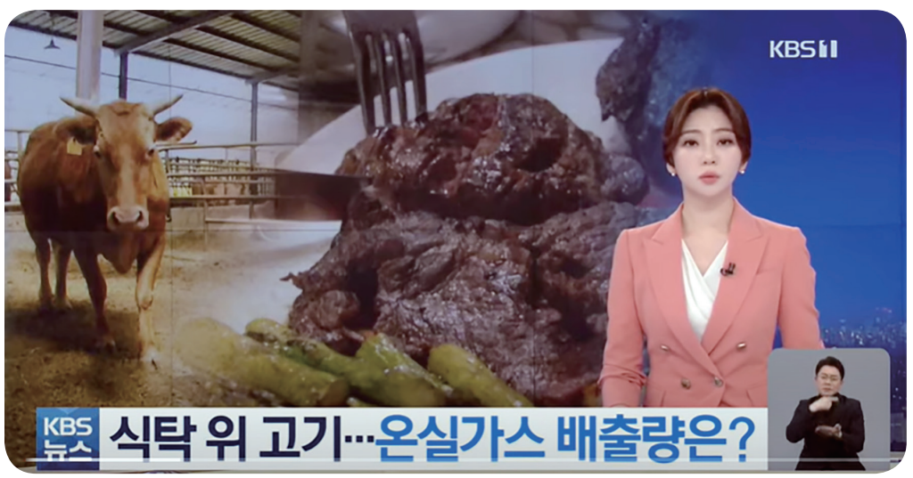
100쪽
알아볼까요?
밥상에서 만나는 우리의 지구
6
2. 저탄소 식생활로 지구환경을 지켜요!
우리 집 식탁이
기후 위협?
육식의 역습

Slide 36
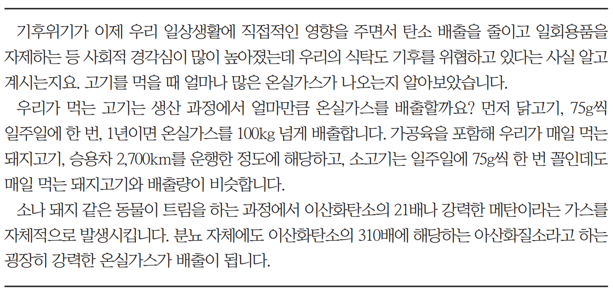
100쪽
알아볼까요?
밥상에서 만나는 우리의 지구
6
2. 저탄소 식생활로 지구환경을 지켜요!

Slide 37
100쪽
알아볼까요?
밥상에서 만나는 우리의 지구
6
2. 저탄소 식생활로 지구환경을 지켜요!
육류 생산과정에서 많은 온실가스가 발생합니다.
채식을 하거나 육식을 줄이는 것 등 채식 위주의 식사를 통해 온실가스를 줄일 수 있습니다.

Slide 38
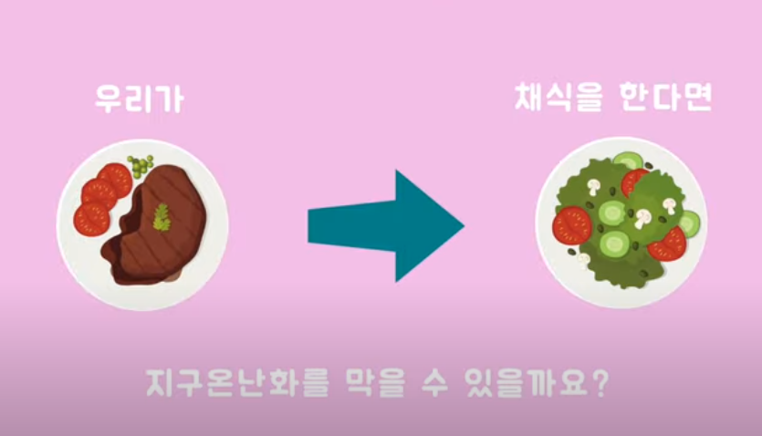
101쪽
밥상에서 만나는 우리의 지구
활동해 볼까요?
6
2. 저탄소 식생활로 지구환경을 지켜요!
지구가 보내는
구조신호 SOS

Slide 39
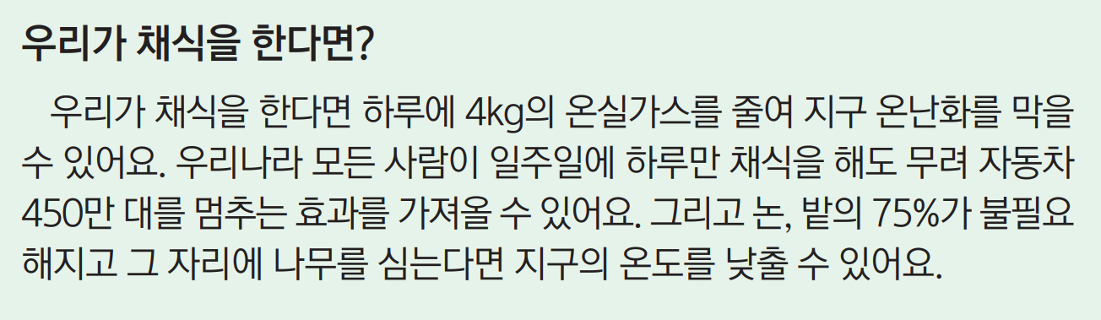
101쪽
밥상에서 만나는 우리의 지구
활동해 볼까요?
6
2. 저탄소 식생활로 지구환경을 지켜요!
저탄소 식생활을 해야 하는 이유는 무엇일까요?

Slide 40

101쪽
밥상에서 만나는 우리의 지구
활동해 볼까요?
6
2. 저탄소 식생활로 지구환경을 지켜요!
나만의 채식 식단
두부 비빔밥
식물성 미트볼
버섯 탕수육
과일 샐러드 등

Slide 41
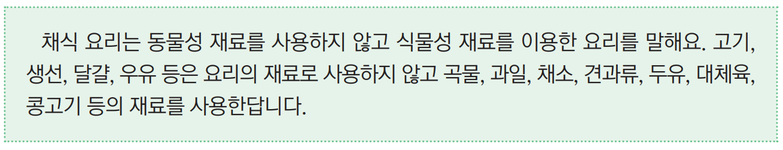
102쪽
밥상에서 만나는 우리의 지구
실천해 볼까요?
6
2. 저탄소 식생활로 지구환경을 지켜요!
채식 요리는 무엇일까요?

Slide 42
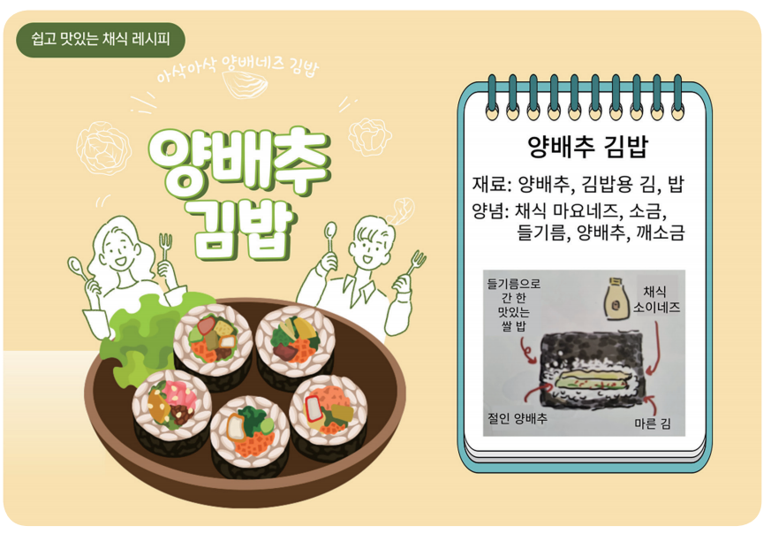
102쪽
밥상에서 만나는 우리의 지구
실천해 볼까요?
6
2. 저탄소 식생활로 지구환경을 지켜요!
나만의 채식 요리 레시피를 만들어 볼까요?

Slide 43
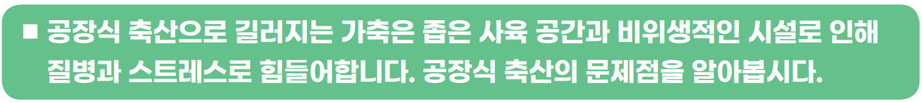
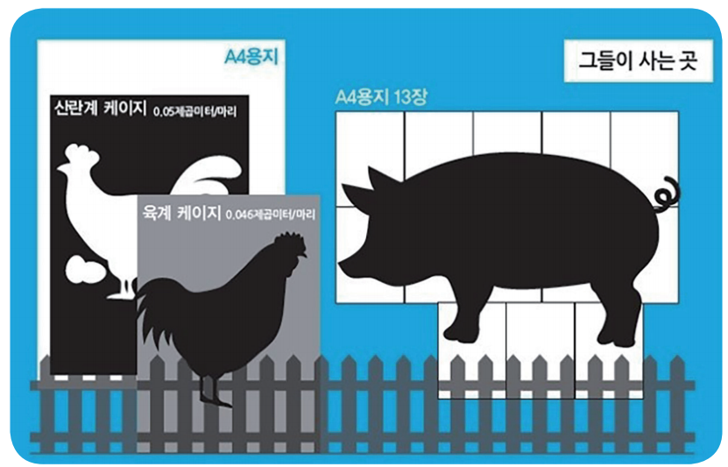
103쪽
밥상에서 만나는 우리의 지구
더 많은 내용을 알고 싶어요!
6
2. 저탄소 식생활로 지구환경을 지켜요!

Slide 44
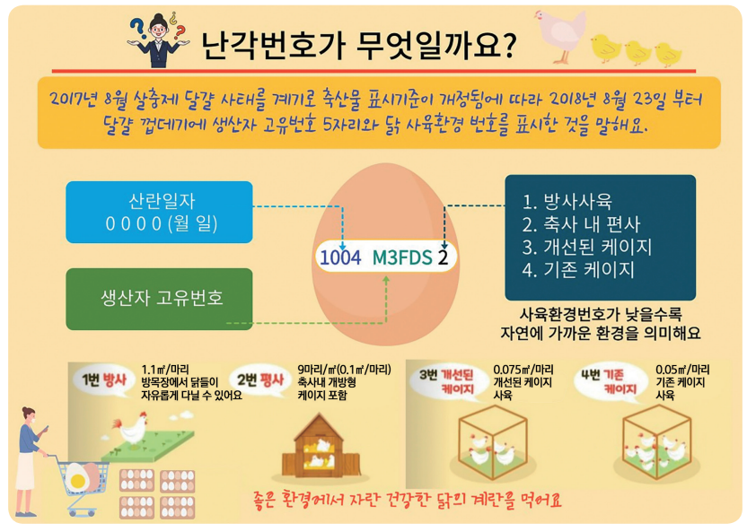
103쪽
밥상에서 만나는 우리의 지구
더 많은 내용을 알고 싶어요!
6
2. 저탄소 식생활로 지구환경을 지켜요!

Slide 45
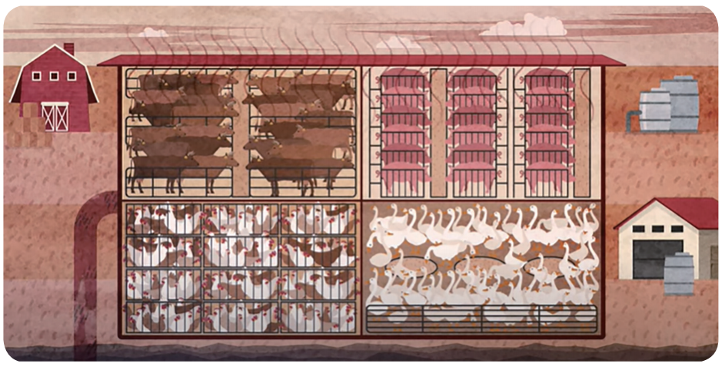
104쪽
밥상에서 만나는 우리의 지구
더 많은 내용을 알고 싶어요!
6
2. 저탄소 식생활로 지구환경을 지켜요!
고기 속에
숨겨진
비밀

Slide 46
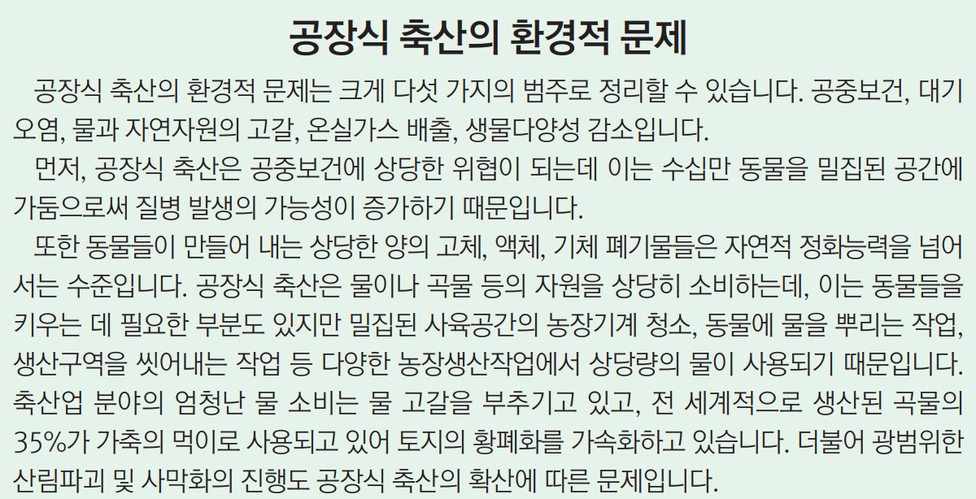
104쪽
밥상에서 만나는 우리의 지구
더 많은 내용을 알고 싶어요!
6
2. 저탄소 식생활로 지구환경을 지켜요!

Slide 47
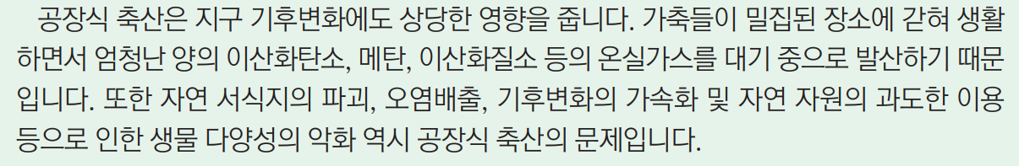
104쪽
밥상에서 만나는 우리의 지구
더 많은 내용을 알고 싶어요!
6
2. 저탄소 식생활로 지구환경을 지켜요!
최소한의 비용으로 최대한의 육류를 생산하기 위해
공중보건 위협, 대기오염, 물과 자연자원 고갈, 온실 가스 배출, 생물 다양성 감소 등

Slide 48

105쪽
밥상에서 만나는 우리의 지구
더 많은 내용을 알고 싶어요!
6
2. 저탄소 식생활로 지구환경을 지켜요!

Slide 49
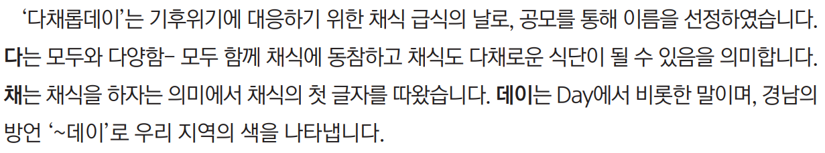
105쪽
밥상에서 만나는 우리의 지구
더 많은 내용을 알고 싶어요!
6
2. 저탄소 식생활로 지구환경을 지켜요!
‘다채롭데이’의 의미는 무엇일까요?

Slide 50
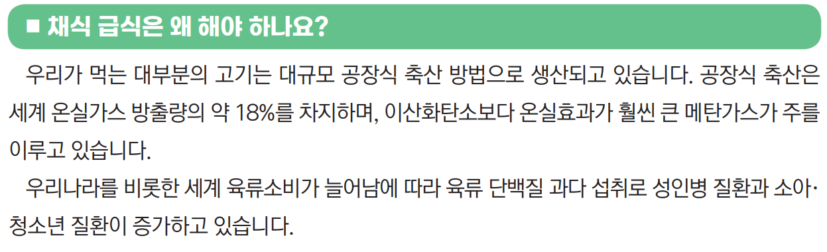
105쪽
밥상에서 만나는 우리의 지구
더 많은 내용을 알고 싶어요!
6
2. 저탄소 식생활로 지구환경을 지켜요!

Slide 51
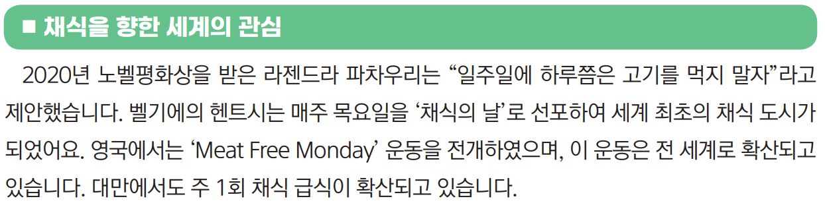
105쪽
밥상에서 만나는 우리의 지구
더 많은 내용을 알고 싶어요!
6
2. 저탄소 식생활로 지구환경을 지켜요!

Slide 52
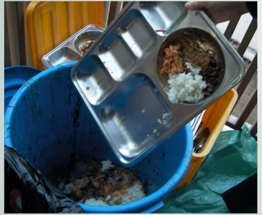
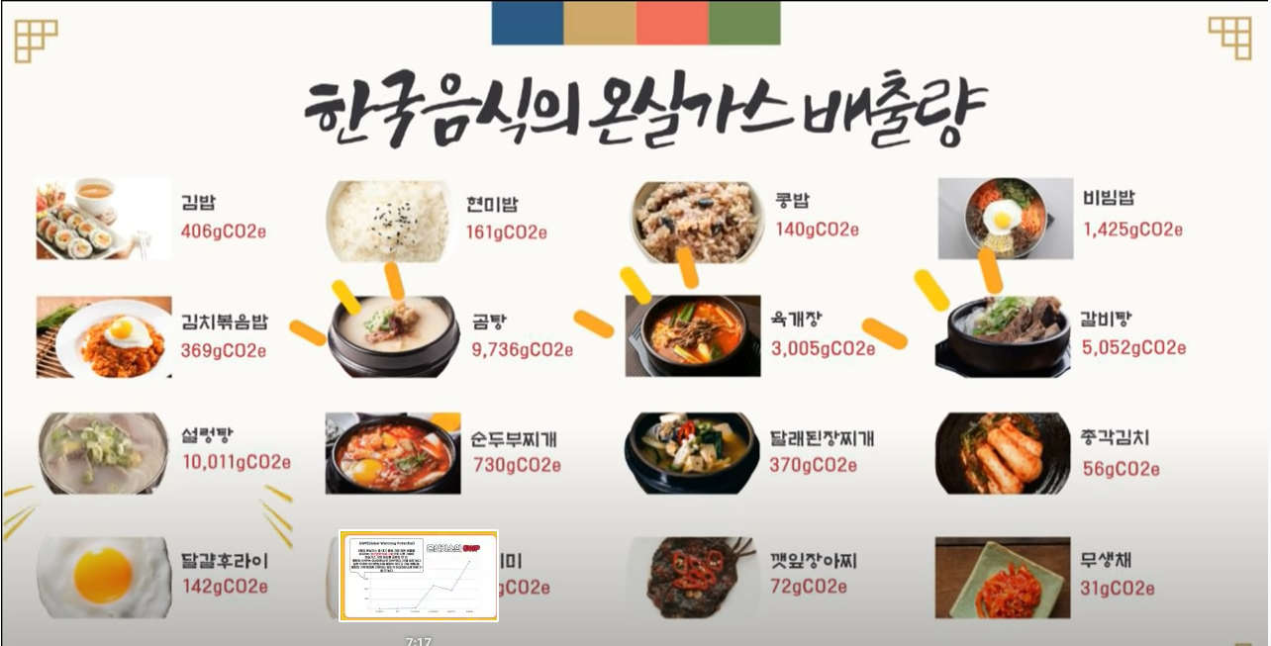


부록
밥상에서 만나는 우리의 지구
음식과 환경 관련 영상
6
2. 저탄소 식생활로 지구환경을 지켜요!
우리가 버린 음식물은 어디로
가는 걸까?
저탄소, 로컬푸드 음식물 쓰레기 줄이기
낭비 없는 식생활, 줄일수록 좋아요
로컬푸드로 먹으면서 실천하는
탄소중립 2050!

Slide 53
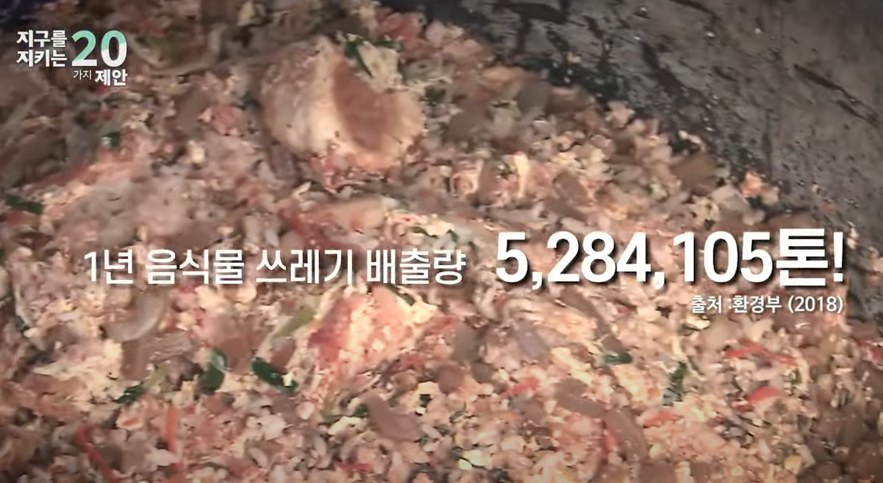
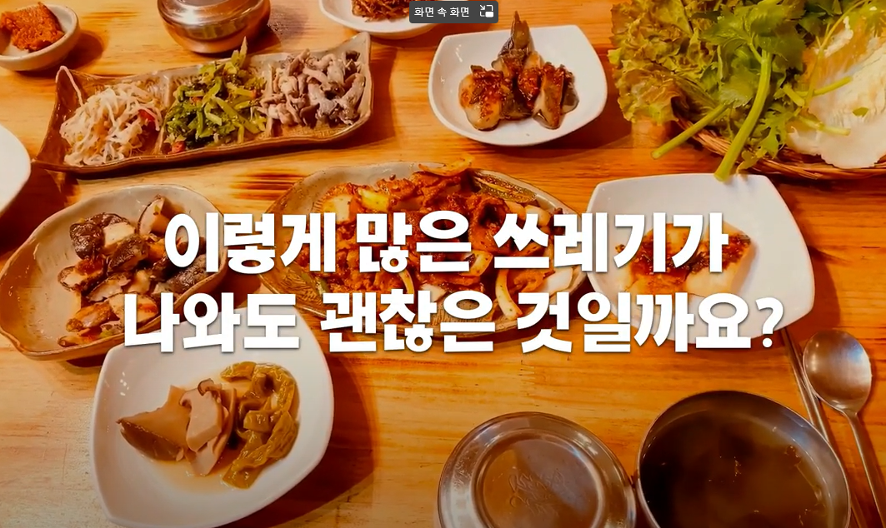
부록
밥상에서 만나는 우리의 지구
음식과 환경 관련 영상
6
2. 저탄소 식생활로 지구환경을 지켜요!
음식물 쓰레기를 줄여요
한국의 음식물 쓰레기 문제

